Slide 1
KOMPETENCJE BEZ GRANIC
TECHNIK MECHANIK

Slide 2
O PROJEKCIE
PROJEKT VITALIS WYPADŁ BARDZO DOBRZE, ODBYŁ SIĘ OD 7 DO 18 CZERWCA 2021 ROKU. PRZEZ TE DWA TYGODNIE DOWIEDZIELIŚMY SIĘ WIELE NOWYCH ROZWIĄZAŃ I URZĄDZEŃW NASZYM ZAWODZIE. OBEJMOWAŁY ONE NAUKĘ ZAWODOWOPRAKTYCZNĄ MAJĄCY NA CELU ROZSZERZYĆ NASZE UMIEJĘTNOŚCI.

Slide 3
VITALIS
OŚRODEK VITALIS JEST POŁOŻONY W MIEJSCOWOŚCI SCHKEUDITZ 20 KILOMETRÓW OD LEIPZIG. NA TERENIE OŚRODKA ZNAJDUJE SIĘ WARSZTAT NA KTÓRYM ODBYWAJĄ SIĘ PRAKTYKI, KUCHNIA W KTÓREJ BYŁY PODAWANE PYSZNE POSIŁKI, BASEN ORAZ KLUB W KTÓRYM

Slide 4
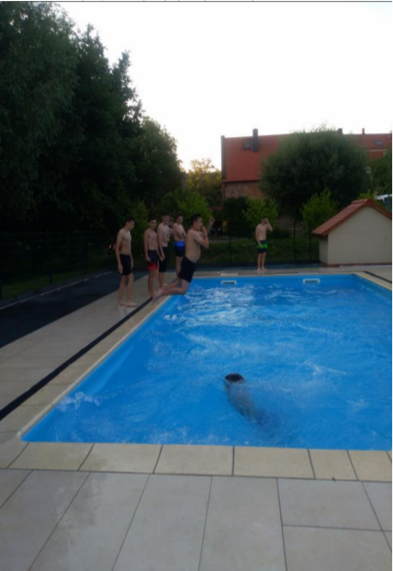
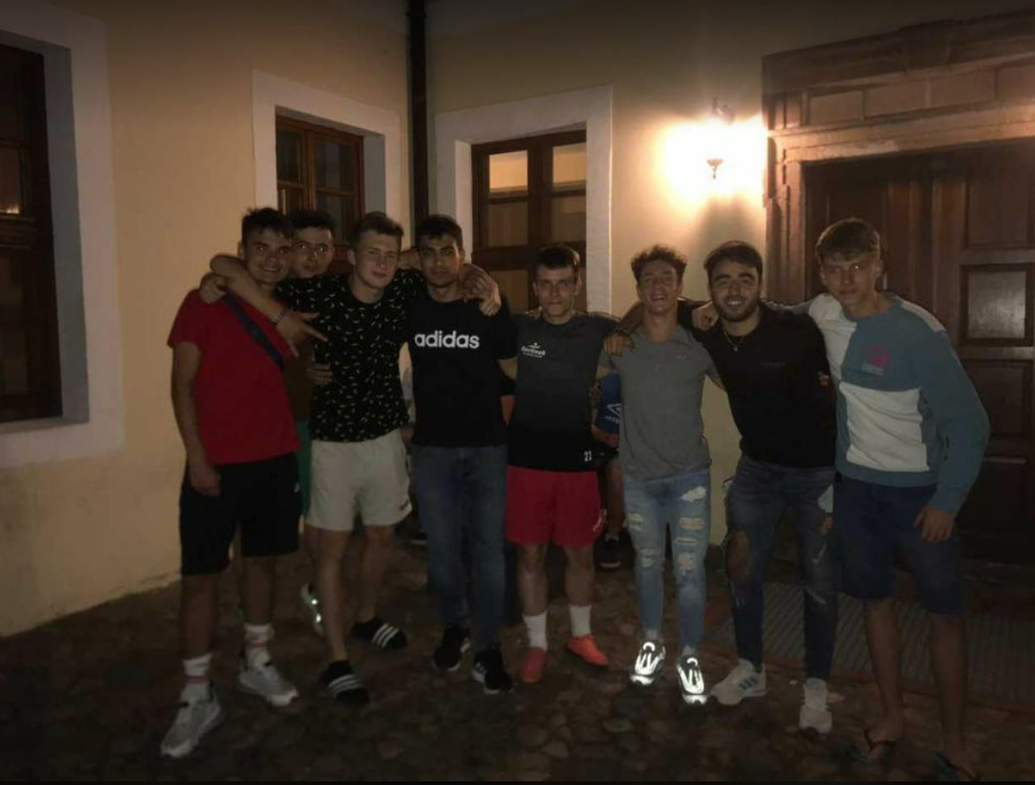
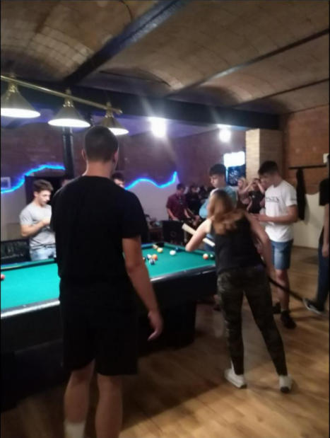
Z INNYMI NARODOWOŚCIAMI ZAGRAĆW RÓŻNE RODZAJE ROZRYWKI, TYPY BILARD RZUTKI, PIŁKARZYKI ,STÓŁ DO TENISA STOŁOWEGO ITP.

Slide 5
PO ZAJECIACH PRAKTYCZNYCH MIELIŚMY CZAS DLA SIEBIE PODCZAS KTÓREGO MOGLIŚMY POZWIEDZAĆ OKOLICE OŚRODKA

Slide 6
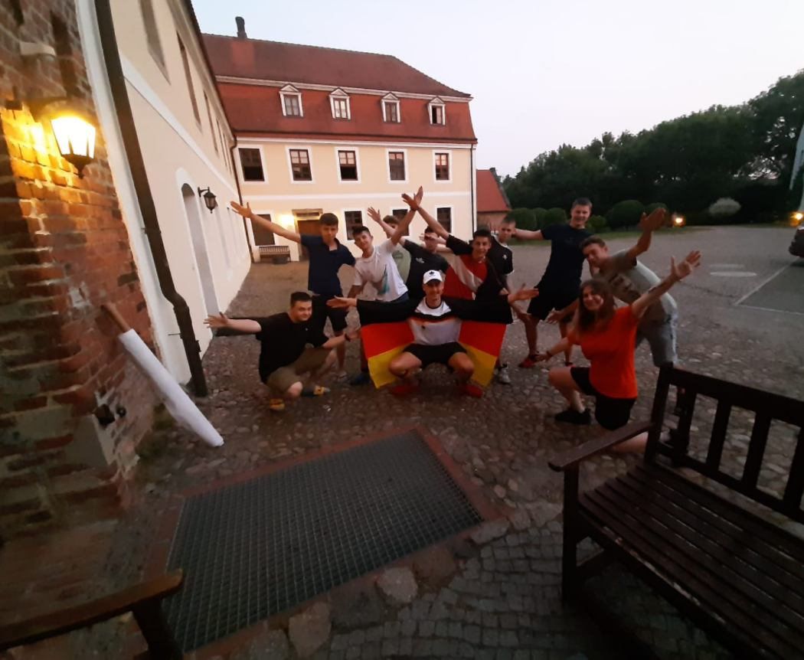
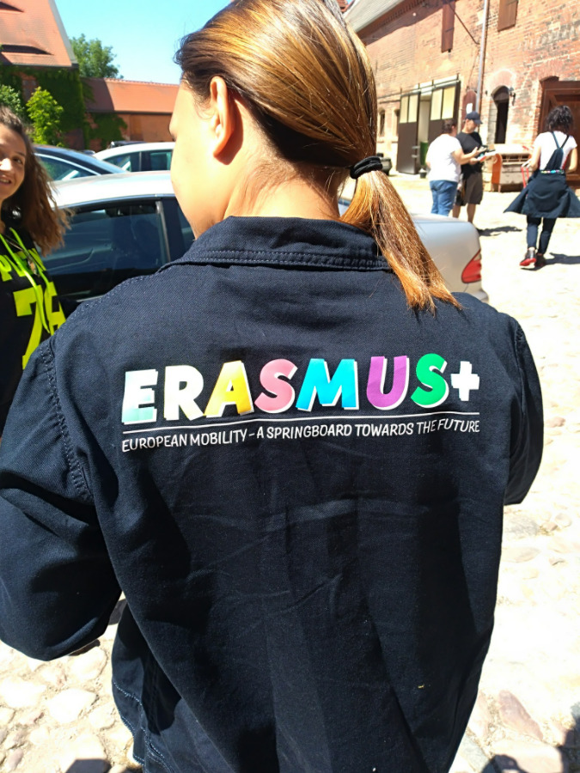
W OŚRODKU ZNAJDOWAŁO SIĘ WIELE INNYCH NARODOWOŚCI MIĘDZY INNYMI HISZPANIE, BUŁGARZY, NIEMCY I RUMUNI

Slide 7
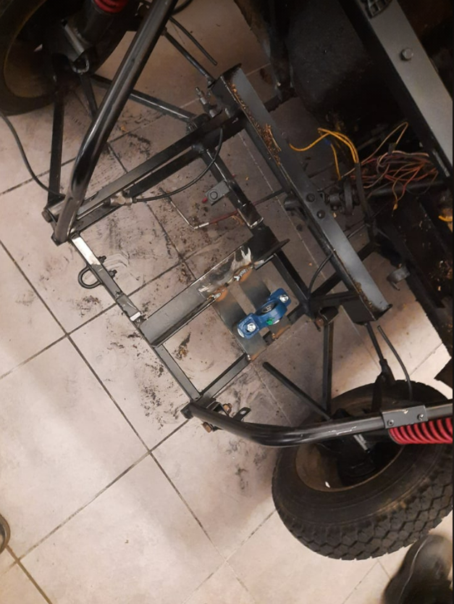
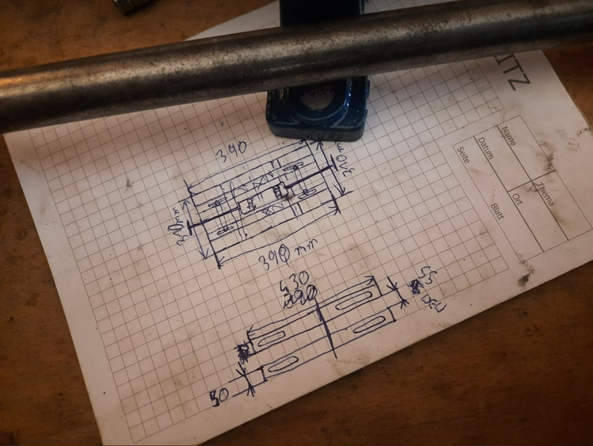
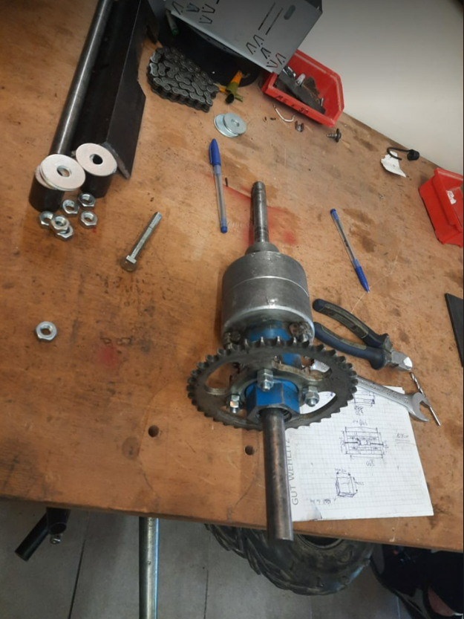
PODCZAS PRAKTYK W OŚRODKU VITALIS GRUPA TECHNIK MECHANIK NABYWAŁA RÓŻNO RAKICH UMIEJĘTNOŚCI OD MONTOWANIA SILNIKA ELEKTRYCZNEGO DO WYTWARZANIA RÓŻNYCH CZĘŚCI NAPĘDU SAMOCHODU. NA WARSZTATACH GRUPA UDOSKONALAŁA UMIEJĘTNOŚCI OBSŁUGI WSZELKICH MASZYN DO OBRÓBKI RĘCZNEJ JAK I MECHANICZNEJ.

Slide 8
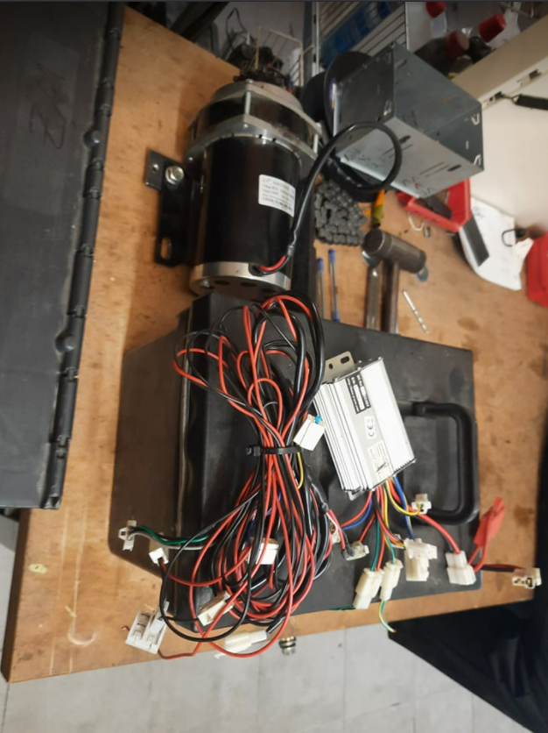
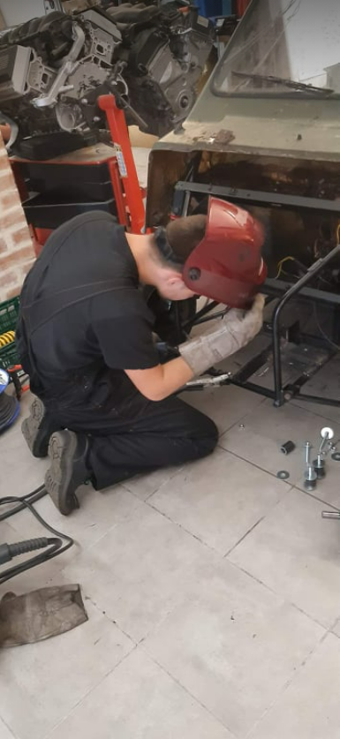
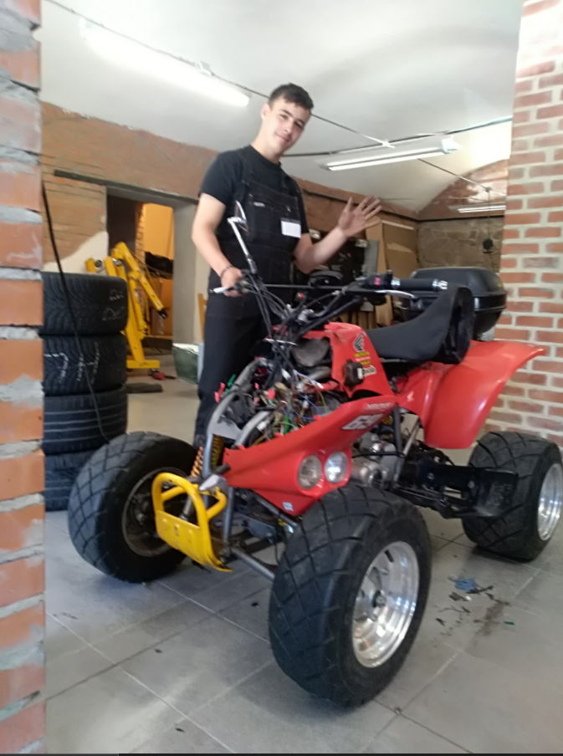

Slide 9
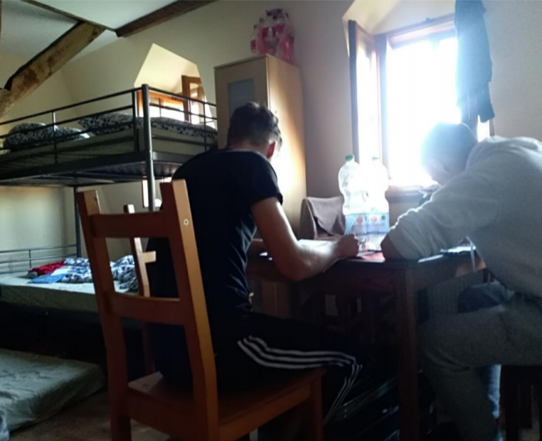
PO ZAKOŃCZONYM DNIU PRACY KAŻDY Z PRAKTYKÓW MUSIAŁ WYPEŁNIĆ DZIENNICZEK W KTÓRYM ZNAJDOWAŁY SIĘ INFORMACJE DOTYCZĄCE NABYTYCH UMIEJĘTNOŚCI.

Slide 10
ZWIEDZANIE MIAST

Slide 11
LIPSK
W LIPSKU ZWIEDZILIŚMY PANORAMA TAWER I NAJWIEKSZĄ STACJĘ KOLEJOWĄ W EUROPIE. ZOBACZYLIŚMY TEŻ STADION RB LIPSK ORAZ WIELE INNYCH ATRAKCYJNYCH MIEJSC W TYM MIEŚCIE.

Slide 12
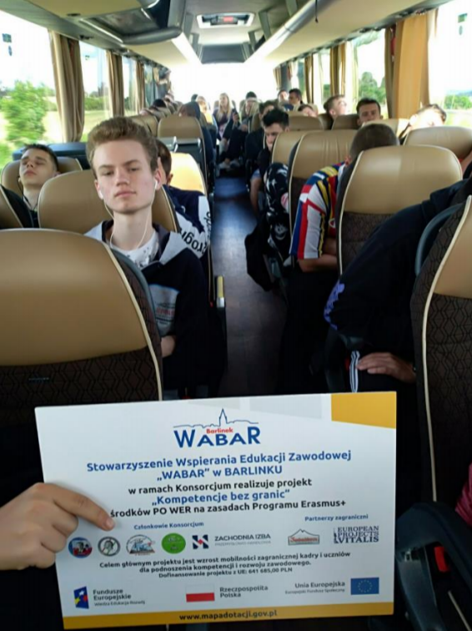
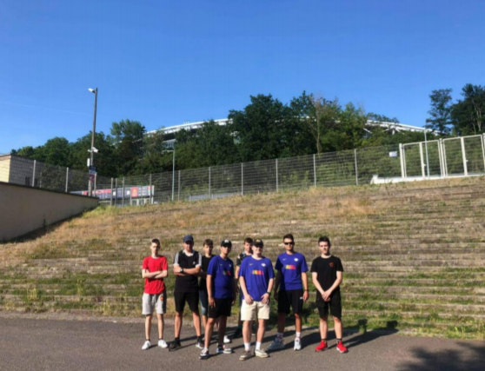
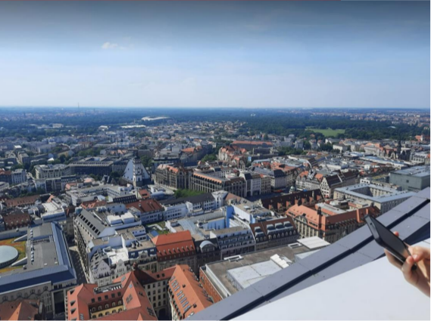
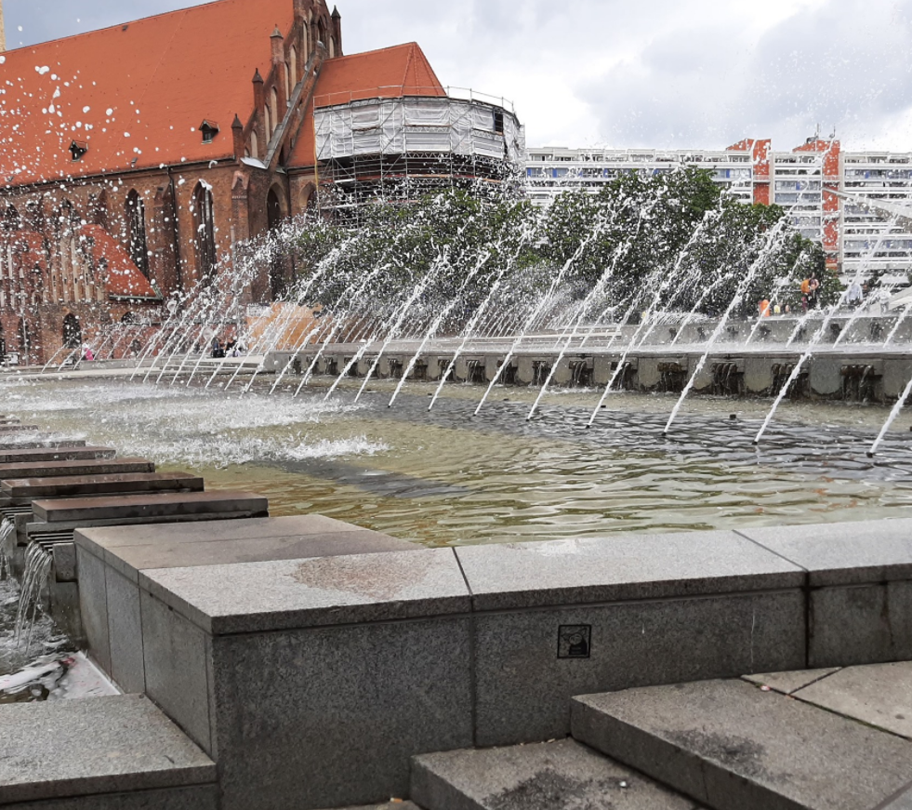

Slide 13
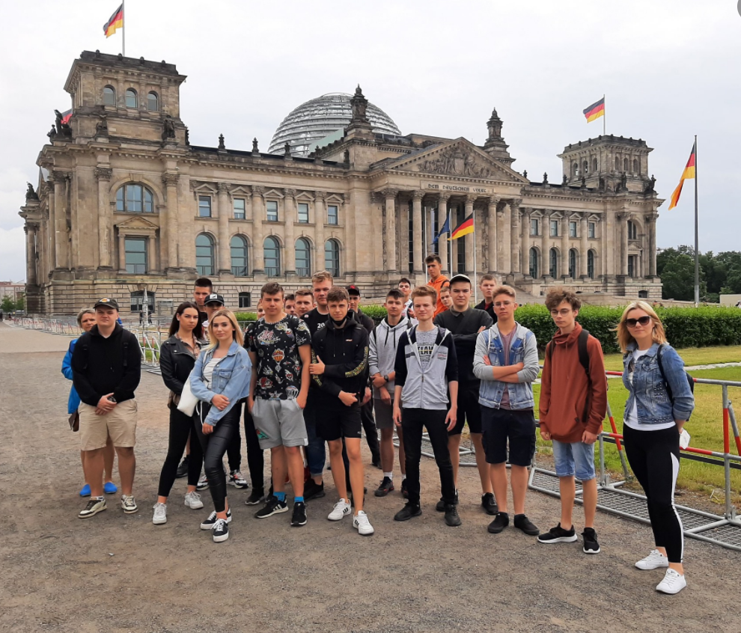
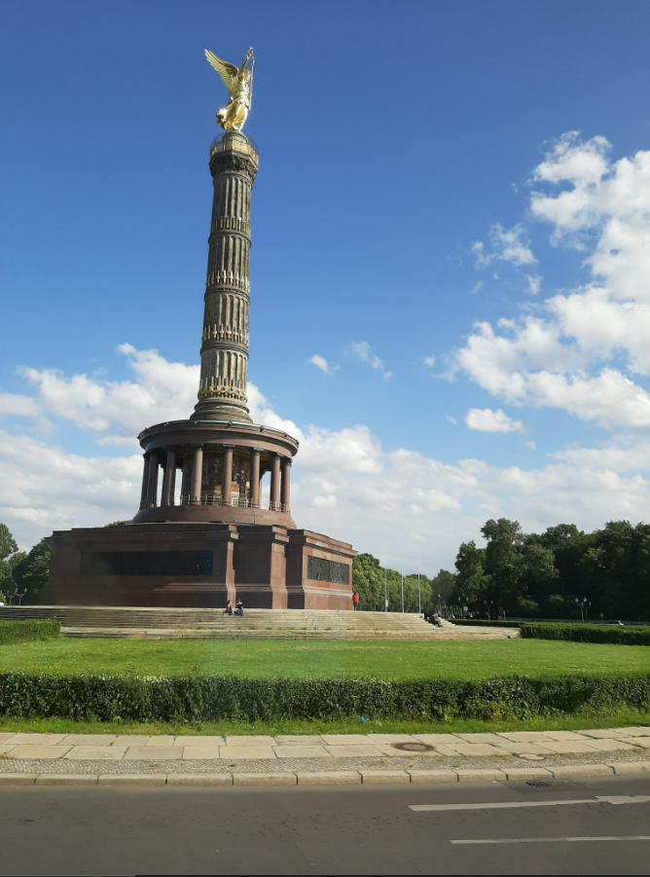
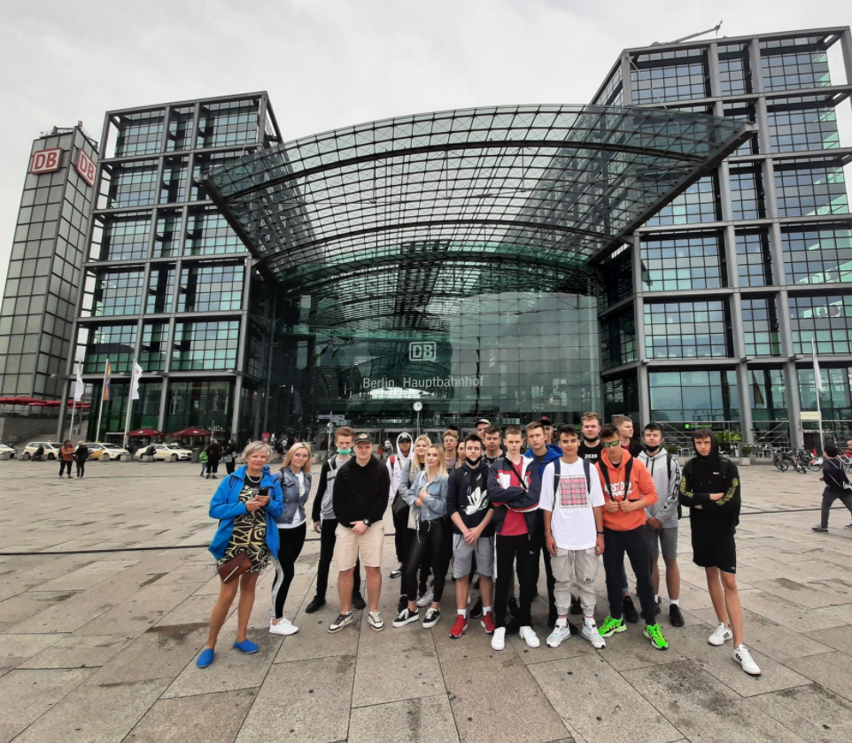
BERLIN

Slide 14
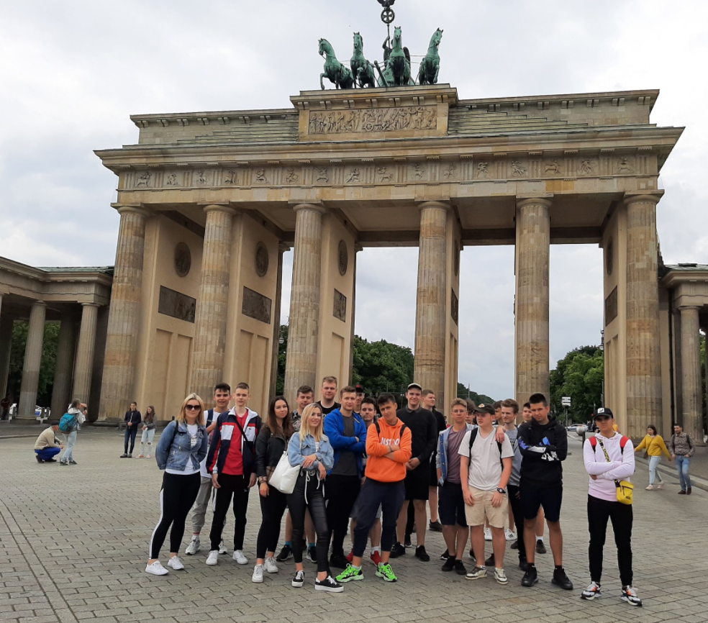

Slide 15
DREZNO
PO DREZNIE OPROWADZIŁA NAS PANI PRZEWODNIK, DOWIEDZIELIŚMY SIĘ WIELE INTERESUJACYCH INFORMACJI NA TEMAT HISTORII ORAZ KULTURY TEGO PRZEPIĘKNEGO MIASTA. ZWIEDZILIŚMY TEŻ KOSCIÓŁ FRAUENKIERCHE, ZAMEK REZYDENCYJNY, ALBERTIUM, JAGERHOF ORAZ KATEDRE HOFKIRCHE.

Slide 16
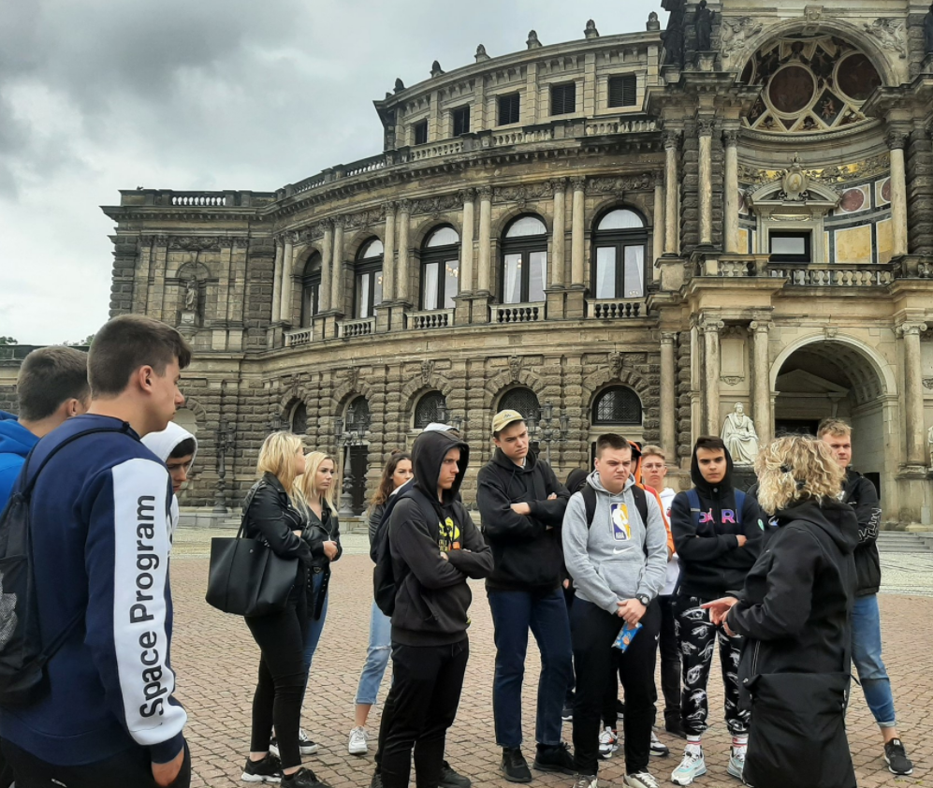
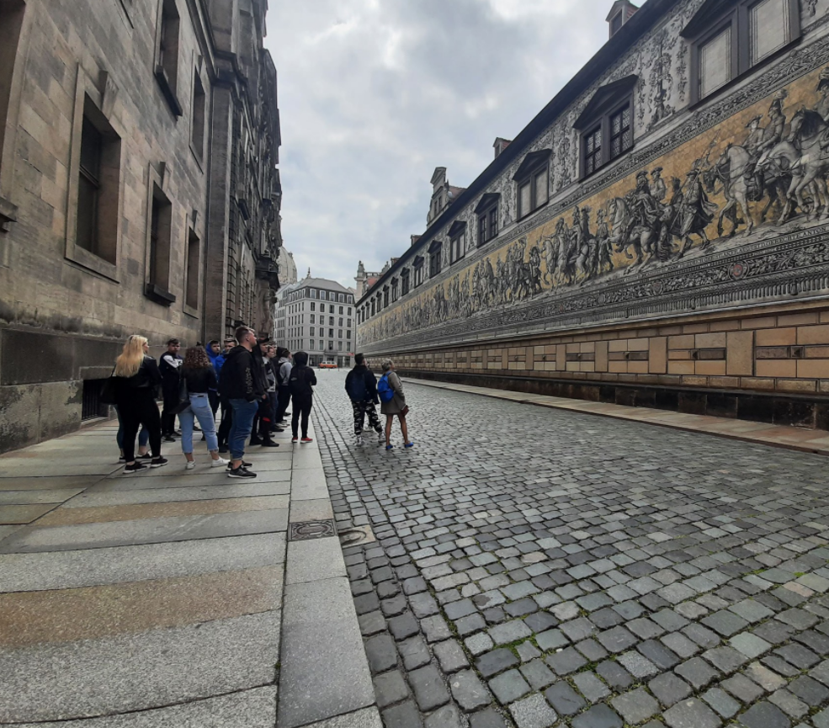

Slide 17
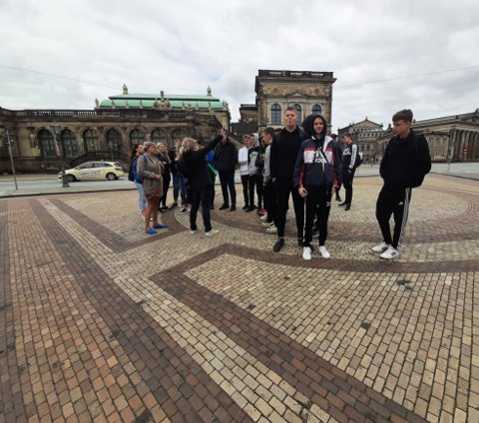
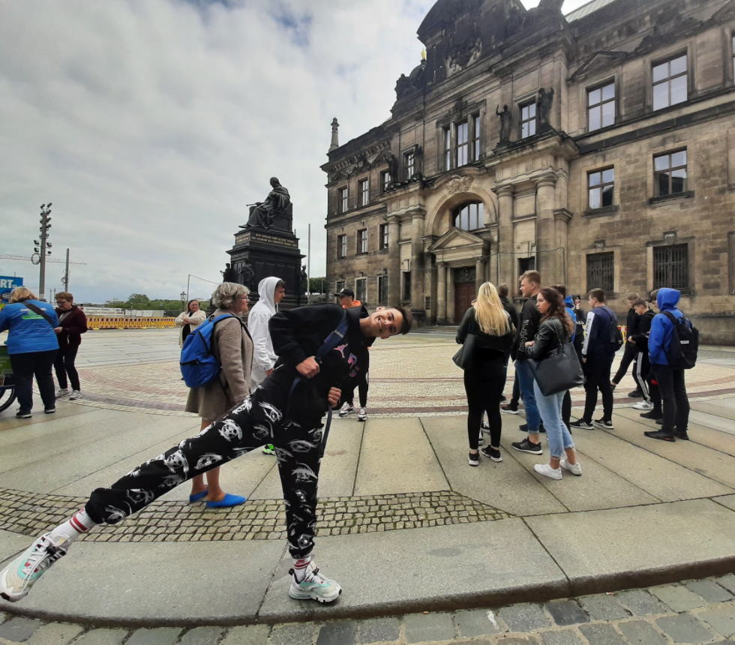

Slide 18
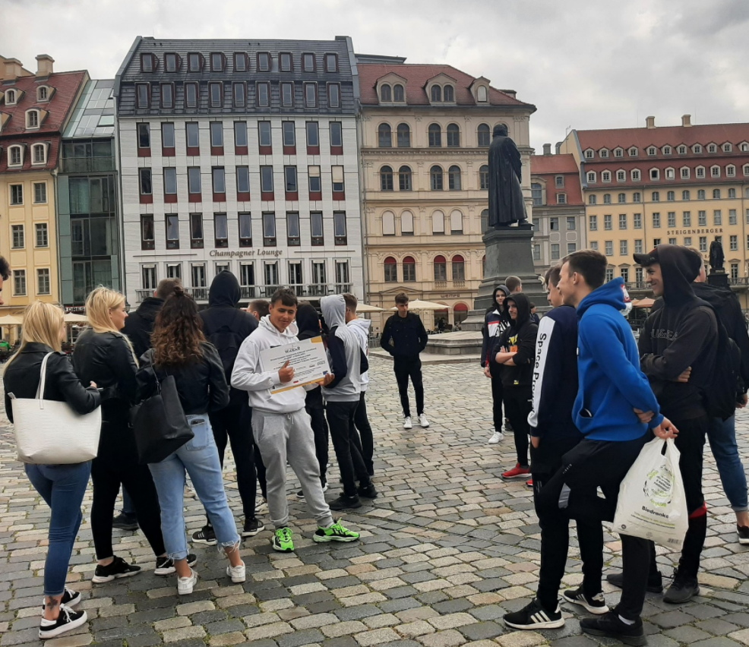
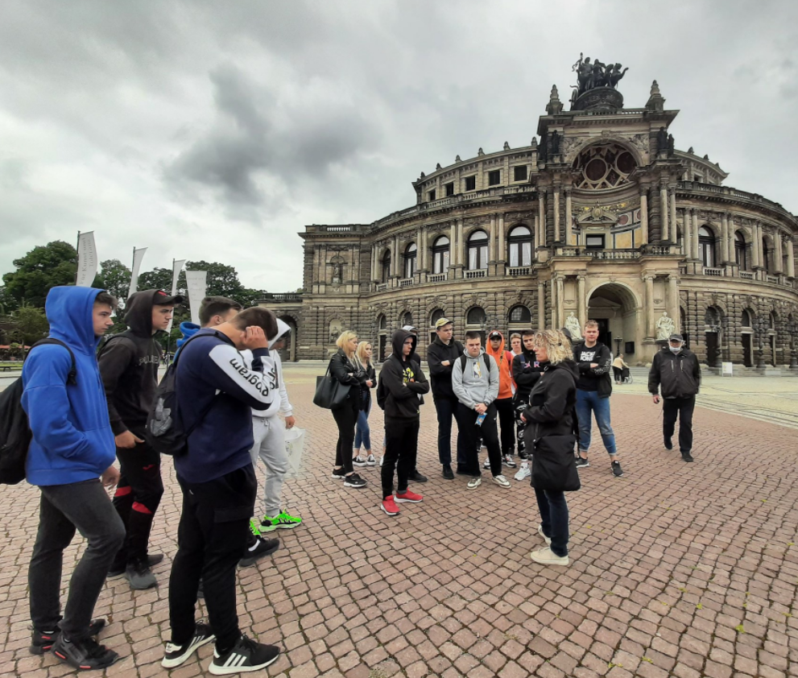

Slide 19
PODSUMOWANIE
BIORĄC UDZIAŁ W PROJEKCIE DOWIEDZIELIŚMY SIĘ WIELE NOWYCH RZECZY NA TEMAT NASZEGO ZAWODU I ZOBACZYLISMY JAK WYGLĄDA PRACA W NIEMCZECH. POZNALISMY KULTURĘ ORAZ HISTORIĘ NIEMIEC. ZAWARLIŚMY TEŻWIELE NOWYCH ZNAJOMOŚCI. JEŚLI BĘDZIE MOŻLIWOŚĆ UCZESTNICZENIA JESZCZE RAZ W TAKIM PROJEKCIE MYŚLE ŻE BY CAŁA GRUPA TECHNIK MECHANIK WZIĘŁABY CHETNIE JESZCZE RAZ UDZIAŁ.

Slide 20
KONIEC
FILIP TROJANOWSKI
JAKUB SIWIŃSKI

